Slide 1
Дитятко – что тесто,
как замесил, так и выросло.
Когда ребёнку три года,
вся семья учится говорить.
Учение в детстве так же прочно,
как гравировка на камне.

Slide 2
Психологическая готовность ребёнка к школе.
Хочет ли Ваш ребёнок идти в школу.
Достаточно ли хорошо развиты у ребёнка познавательные процессы.
Может ли ребёнок контролировать своё поведение (произвольное поведение)
Хорошо ли развита тонкая моторика пальцев рук.
Достаточно ли хорошо развиты у ребёнка речь, навык общения и интеллект.

Slide 3
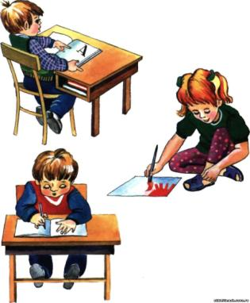
Отношение к школе. Выполнять правила школьного режима, своевременно приходить на занятия, выполнять учебные задания в школе и дома. Отношение к учителю и учебной деятельности. Правильно воспринимать ситуации урока, правильно воспринимать истинный смысл действий учителя, его профессиональную роль. В ситуации урока исключены непосредственные эмоциональные контакты, когда нельзя говорить на посторонние темы (вопросы). Надо задавать вопросы по делу, предварительно подняв руку. Дети, готовые в этом плане к школьному обучению, адекватно ведут себя на уроках.

Slide 4
Ребенок должен уметь вступать в общение
и с учителем и со сверстниками.

Slide 5
Отношение к сверстникам. Должны быть развиты такие качества личности, которые помогли бы общаться и взаимодействовать со сверстниками, уступать в одних обстоятельствах и не уступать в других.
Каждый ребенок должен уметь быть членом детского общества и совместно действовать с другими детьми.

Slide 6
Саша (6 лет) в семье был ребенок желанный. Родители постоянно его хвалили, выполняли все его желания и капризы. У Саши сформировалось представление о своем превосходстве над другими, своей вседозволенности, что свидетельствует о возникновении завышенной самооценки. Попадая в коллектив класса, Саша столкнется с непривычными для него требованиями, обязанностями, объективной (а значит, далеко не всегда положительной) оценкой его деятельности и личности в целом. То, что учитель к Саше будет относиться как ко всем, а не с особым вниманием и любовью (как его родители), воспримется им как недоброжелательность, несправедливость и могут возникать конфликтные отношения. В дальнейшем это может способствовать развитию отклоняющегося поведения.

Slide 7
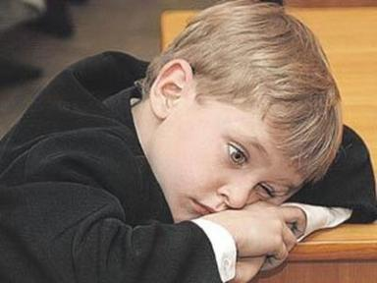
Отношение к самому себе, к своим способностям, к своей деятельности, ее результатам. Иметь адекватную самооценку. Высокая самооценка может вызывать неправильную реакцию на замечания учителя. В результате может оказаться, что "школа плохая", "учитель злой" и т.д. Ребенок должен уметь правильно оценивать себя и свое поведение. Нормально развитые перечисленные выше качества личности ребенка обеспечат ему быструю адаптацию к новым социальным условиям школы.

Slide 8
Готов ли ваш ребенок к обучению в школе? Специальные исследования старших дошкольников свидетельствуют о большом желании многих детей идти в школу. Принадлежит ли ваш ребенок к такому большинству? Побеседуйте с ребенком о его отношении к школе. Хотел бы он идти в школу? Чем его школа привлекает или огорчает? Почему так важно беседовать с ребенком о школе? Даже при наличии у ребенка необходимого запаса знаний, навыков, умений, уровня интеллектуального, волевого развития ему трудно будет учиться, если нет необходимой готовности к социальной позиции школьника.

Slide 9
Положительное отношение к школе включает как интеллектуальные, так и эмоционально-волевые компоненты, стремление занять новое социальное положение - стать школьником, не только понять, но и принять важность школьного обучения, уважения учителя, товарищей по школе. Осознанное отношение к школе связано с расширением и углублением представлений об учебной деятельности. Важно знать уровень положительного отношения ребенка к школе для определения пути дальнейшего формирования интереса к ней.

Slide 10
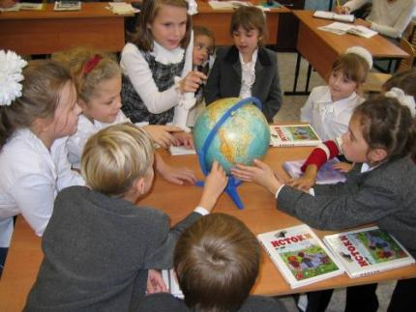
Сообщаемый детям материал о школе должен быть не только понят ими, но и прочувствован, пережит.
Например, рассказывая о своих любимых учителях, читая художественную литературу, просматривая кинофильмы, надо активизировать как сознание ребенка, так и его чувства. Экскурсии в школу, встречи с учителями помогают создавать у ребенка положительную установку на учебу в школе.

Slide 11
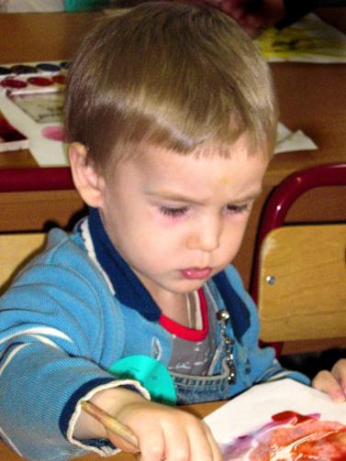
Ребенка может привлечь к школе форма, ранец и другие аксессуары школьной жизни, может быть желание сменить обстановку или то, что в школе учится друг. Важнее, чтобы ребенка привлекала школа и своей главной деятельностью - учением; например, желание писать, читать, считать, решать задачи; учиться, чтобы быть, как папа. Быть школьником - это уже осознаваемая ребенком ступень вверх, к взрослости, да и учеба в школе воспринимается ребенком как ответственное дело.

Slide 12
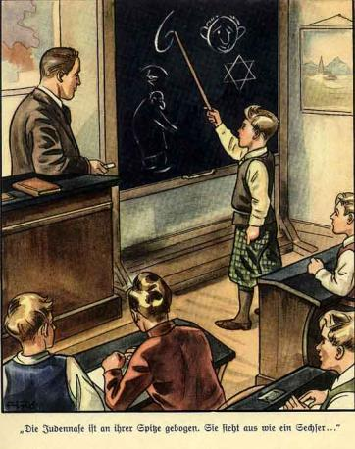
. Мама Вани (6 лет) считает, что ее сын имеет необходимый запас знаний, умений и навыков для обучения в школе. Он подготовлен интеллектуально и физически. Мама считает, что и по другим показателям ребенок готов для обучения в школе. Но в беседе с сыном мама узнала, что у него нет желания идти в школу. С чем связано такое рассогласование? Будет ли ребенок успешно учиться в школе? Что необходимо предпринять? Если ребенок не имеет желания учиться, не имеет действенной мотивации, то его интеллектуальная готовность не будет реализована в школе. Существенного успеха в школе такой ребенок не достигнет, необходимо заботиться о формировании социально-психологической готовности ребенка.

Slide 13
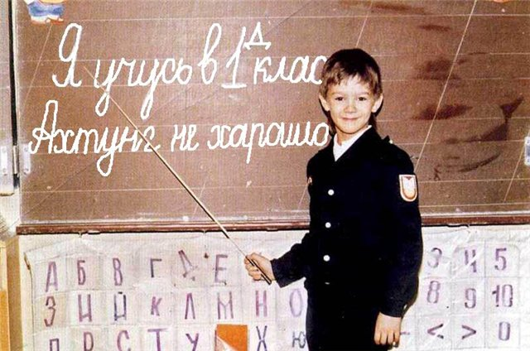
Не всегда высокий уровень интеллектуального развития совпадает с личностной готовностью ребенка к школе. Такие ученики ведут себя в школе "по-детски", учатся неровно.
При непосредственном интересе успехи будут, но если необходимо выполнить учебное задание из чувства долга и ответственности, то такой ученик делает его небрежно, наспех, ему трудно достичь нужного результата.

Slide 14
Все то, что говорится в семье о школе, о ее роли по подготовке учеников к будущей работе по профессии, должно вызывать положительное эмоциональное отношение, большой интерес к новой социальной позиции школьника. Важно, чтобы сообщаемая информация вызывала живой отклик, чувство радости, сопереживание. Все мероприятия, организуемые в семье, должны включать ребенка в деятельность, активизирующую как сознание, так и чувства. Здесь уместны совместное чтения художественной литературы, просмотр фильмов о школе, телепередач о школьной жизни с последующим обсуждением; показ фотографий, грамот, связанных со школьными годами родителей, игры в школу; организация семейных торжеств по поводу школьных успехов старших детей. Разговоры о школе должны подчеркивать значение книг, учения.

Slide 15
Проанализируйте высказывания детей и укажите возможные причины, побудившие ребенка к таким результатам: "В школе двойки будут ставить" "Играть будет некогда" "В школе программа трудная" Если ребенок указывает, что в школе двойки будут ставить, там программа трудная, играть будет некогда, то это, как правило, результат ошибок в воспитании. Нередко к нему приводит запугивание детей школой, что особенно вредно по отношению к детям робким, неуверенным в себе, "даже двух слов сказать не можешь...", "Там тебе покажут!".

Slide 16
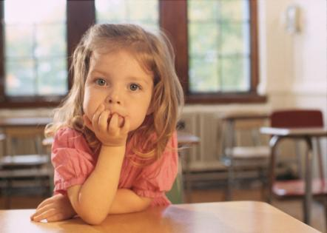
Совет родителям:
Не запугивать ребенка школой! На возникновение негативного отношения к школе могут оказать влияние не только взрослые, но и старшие дети. Чтобы изменить отношение ребенка к школе, вселить веру в собственные силы, потребуется много внимания, времени и терпения. Помните, что и самому ребенку его первые шаги в школе будут нелегки. Намного разумнее сразу формировать верные представления о школе, положительное отношение к ней, учителю, книге, к самому себе.

Slide 17
Итак,
успехов Вам
и – больше веры в себя
и в возможности своего ребёнка!

Slide 18
